Slide 1

仮想空間を旅行しよう 北朝鮮編その1
その20
2021/2/22 & 2/23

Slide 2
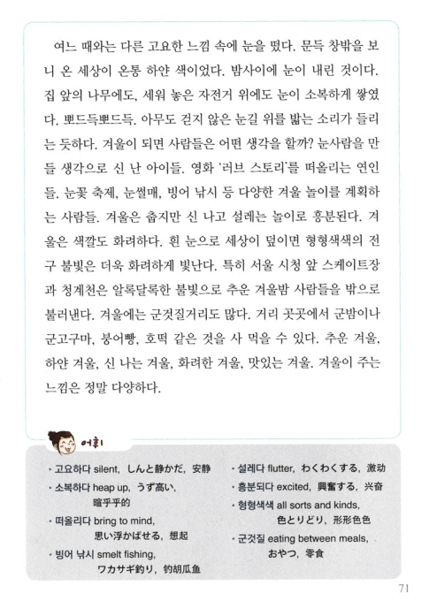
29.화려하고 맛있는 겨울

Slide 3
29.화려하고 맛있는 겨울
여느 때와는 다른 고요한 느낌 속에 눈을 떴다. 문득 창밖을 보니 온 세상이 온통 하얀 색이었다. 밤사이에 눈이 내린 것이다. 집 앞의 나무에도, 세워 놓은 자전거 위에도 눈이 소복하게 쌓였다. 뽀드득뽀드득. 아무도 걷지 않은 눈길 위를 밟는 소리가 들리는 듯하다. 겨울이 되면 사람들은 어떤 생각을 할까? 눈사람을 만들 생각으로 신 난 아이들. 영화 ‘러브 스토리’를 떠올리는 연인들. 눈꽃 축제, 눈썰매, 빙어 낚시 등 다양한 겨울 놀이를 계획하는 사람들. 겨울은 춥지만 신 나고 설레는 눈이로 흥분된다. 겨울은 색깔도 화려하다. 흰 눈으로 세상이 덮이면 형형색색의 전구 불빛은 더욱 화려하게 빛난다. 특히 서울 시청 앞 스케이트장과 청계천은 알록달록한 불빛으로 추운 겨울밤 사람들을 밖으로 불러낸다. 겨울에는 군것질거리도 많다. 거리 곳곳에서 군밤이나 군고구마, 붕어빵, 호떡 같은 것을 사 먹을 수 있다. 추운 겨울, 하양 겨울, 신 난 겨울, 화려한 겨울, 맛있는 겨울. 겨울이 주는 느낌은 정말 다양하다.

Slide 4
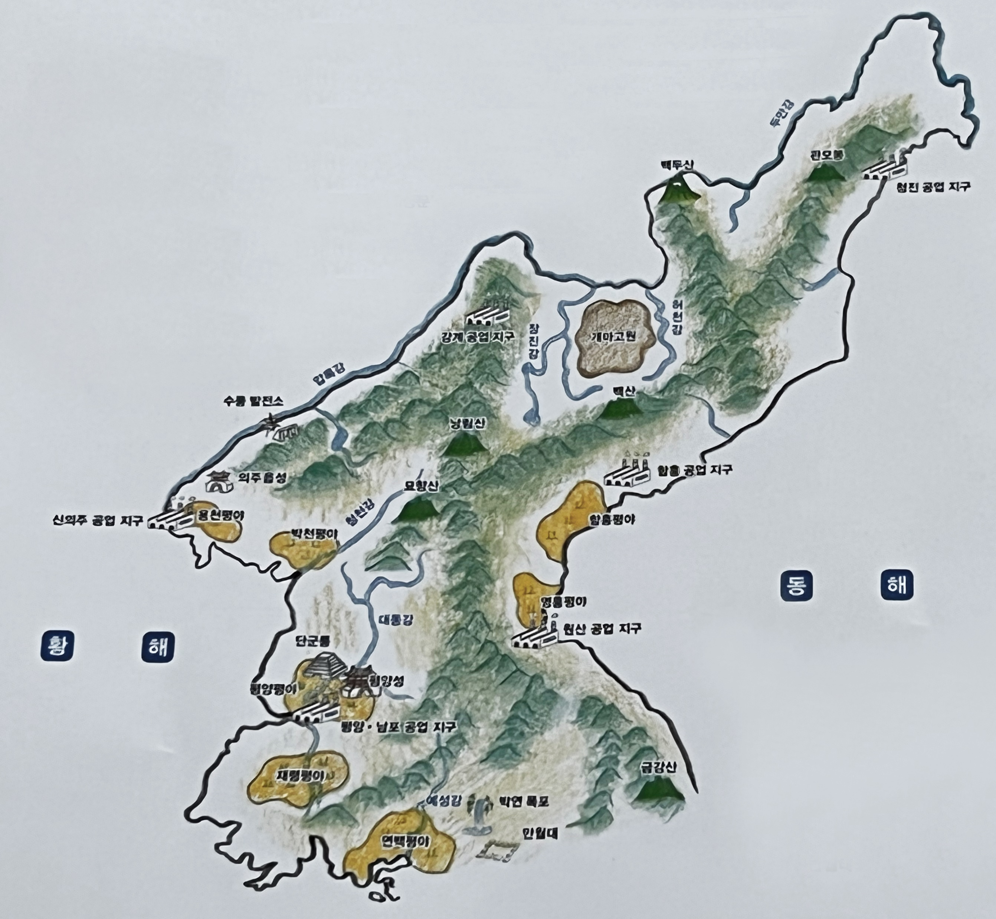

Slide 5
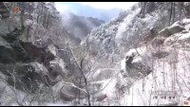

Slide 6
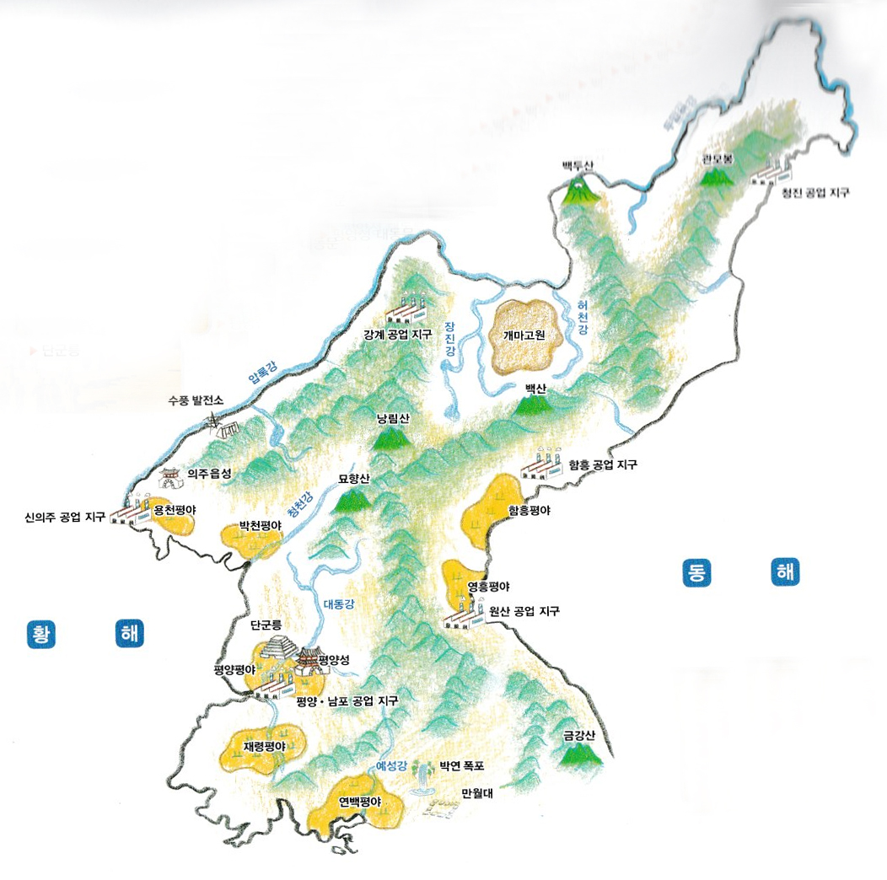
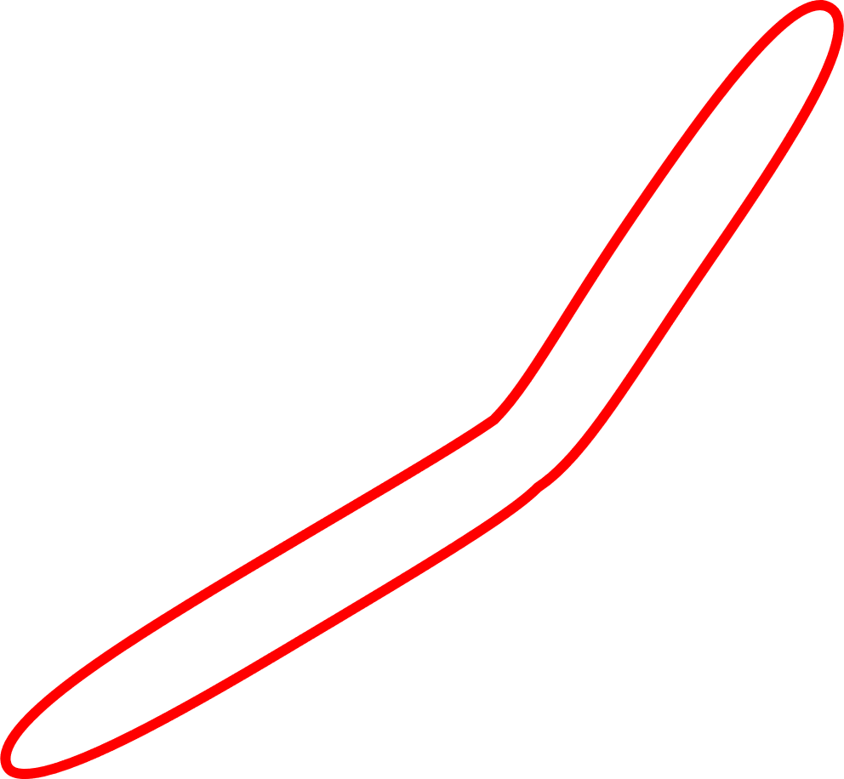

휴전선 너머 북쪽 땅
③
④
⑦
②
①개마고원
②마천령 산맥
③함경산맥
④백두산
⑤금강산
⑥압록강
⑦두만강
⑧대동강
⑨청천강
①
⑥
⑨
⑩평양성
⑪단군릉
⑫만월대
⑧
⑪
⑩
⑤
⑫
絵本 46ページ

Slide 7
휴전선 너머 북쪽 땅
絵本 46ページ
휴전선 너머 북쪽에는 북한 땅이 있어요. 북한에는 남한보다 높은 산이 많아요. 높은 산은 주로 개마고원과 마천령 산맥이 있는 북쪽, 함경산맥이 지나는 동쪽에 있어요. 우리나라에서 가장 높은 산인 백두산을 포함해서 해발고도 2000m가 넘는 산들이 여럿 있지요. 또 아름답기로 이름난 금강산도 북한의 동쪽에 있답니다. 북한은 남한보다 북쪽이라 겨울이 더 춥고 길어요. 여름은 남한보다 덜 덥지요. 그래서 논농사보다는 밭농사를 많이 짓는데, 추운 데서 잘 자라는 옥수수ㆍ조ㆍ보리ㆍ 밀ㆍ감자ㆍ콩 따위를 많이 기르지요. 또 북한 땅은 철ㆍ석탄 ㆍ마그네사이트 같은 지하자원도 풍부하답니다.
북한의 큰 강으로는 압록강, 두만강, 대동강, 청천강 들이 있어요. 대부분의 강은 황해로 흘러드는데, 두만강은 우리나라의 큰 강 중에서 유일하게 동해로 흘러들어요.
평야는 남한과 마찬가지로 주로 서쪽 땅에 펼쳐져 있어요. 북한에서 가장 큰 도시인 평양을 포함해서 사리원, 남포, 개성 같은 큰 도시들도 서쪽 평야 지대에 있지요. 평양에는 평양성과 단군릉이 있으며, 고려의 수도였던 개성에는 만월대를 비롯한 고려 시대 유적이 많이 남아 있답니다.

Slide 8
北朝鮮略史
3世紀終わり頃 氏族国家成立
4世紀頃～668年 三国時代
고구려高句麗・백제百済・신라新羅
668年〜918年 통일신라統一新羅
918年～1392年 고려高麗
1392年～1910年 조선朝鮮
1910年～1945年 日本による統治 일제강점기日帝強占期
1945年 北緯38度以北をソ連が占領
1948年 조선민주주의인민공화국 朝鮮民主主義人民共和国
1994年- 1998年 고난의 행군苦難の行軍

Slide 9
3.北朝鮮に気軽に一人旅はできない
조선국제려행사(朝鮮國際旅行社：国営)認可の旅行社である日本の旅行社或いは中国の旅行社を通さないと行けない。
中外旅行社
ジェイエス・エンタープライズ
大同江ナビツアー等

Slide 10

4.訪朝の際 してはいけない事
案内人(ガイド)無しでの外出(散歩も含め)
金日成主席、金正日総書記、金正恩委員長と職名を付ける
最高指導者の写真を撮る時は一部分切れないよう撮る
最高指導者の肖像が掲載されている出版物を曲げたり破ったり、捨てたりしない
建設現場･軍人･警察官の撮影禁止
人物撮影は事前に承諾を得る
聖書持ち込み不可、日本の雑誌･週刊誌は避ける
※携帯･PC可(但し通信料がめちゃくちゃ高い)
旅の指さし会話帳42 北朝鮮(朝鮮語) (旅の指さし会話帳シリーズ)

Slide 11
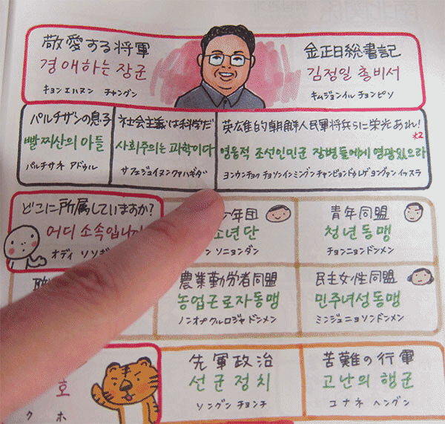
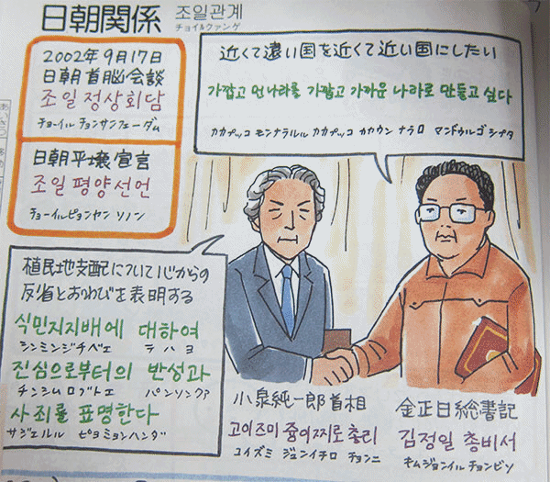
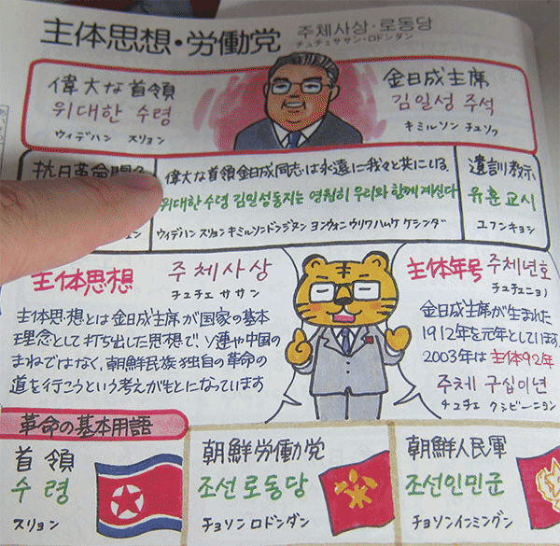
※旅の指さし会話帳42 北朝鮮(朝鮮語)

Slide 12
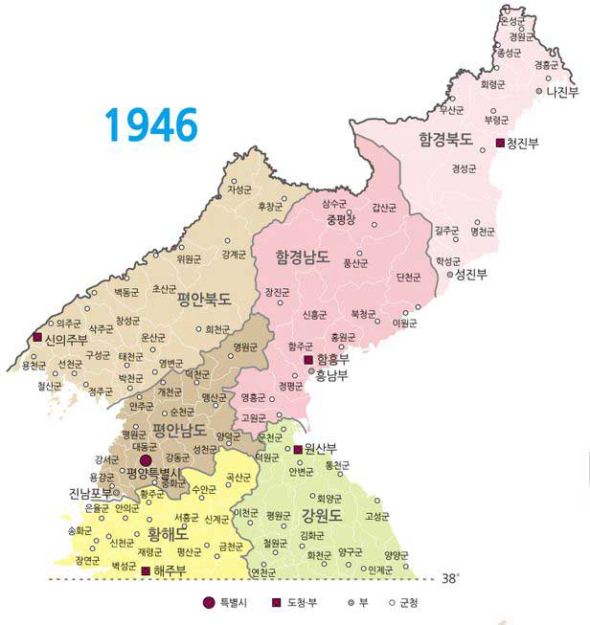
北朝鮮の変遷

Slide 13
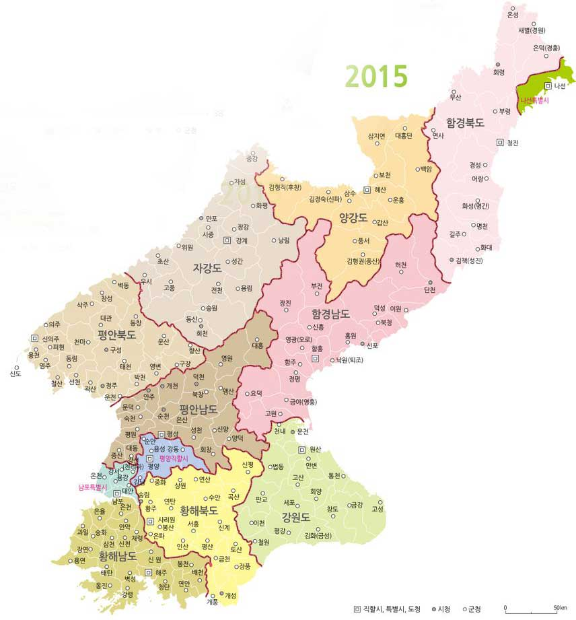
北朝鮮の変遷

Slide 14
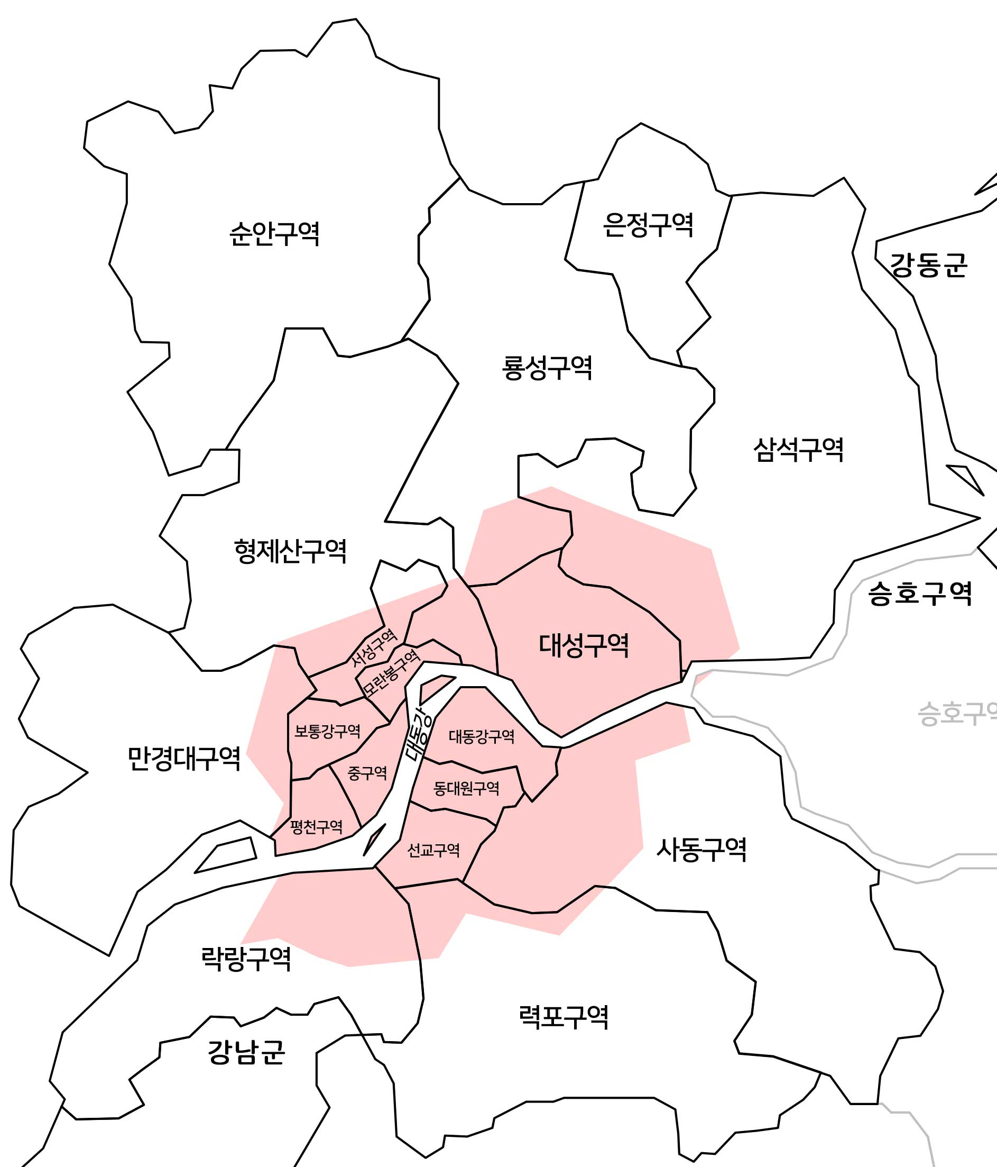
5.平壌市
⑮
①대동강구역(大洞江區域)
②대성구역(大聖區域)
③동대원구역(東大院區域)
④락랑구역(樂浪區域)
⑤력포구역(力浦區域)
⑥룡성구역(龍成區域)
⑦만경대구역(萬景臺區域)
⑧모란봉구역(牡丹峰區域)
⑨보통강구역(普通江區域)
⑩사동구역(寺洞區域)
⑪서성구역(西城區域)
⑫삼석구역(三石區域)
⑬선교구역(船橋區域)
⑭순안구역(順安區域)
⑮은정구역(恩情區域)
⑯중구역(中區域)
⑰평천구역(平川區域)
⑱형제산구역(兄弟山區域)
⑭
⑥
⑫
⑱
②
⑧
⑪
①
⑦
⑨
⑯
⑰
③
⑩
⑬
④
⑤

Slide 15
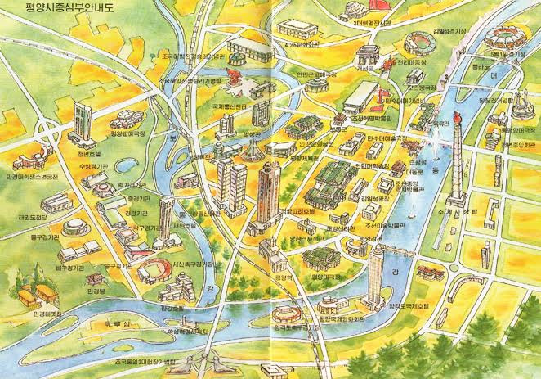
6.대동강(大同江)には3つの島がある
⑤
①두루섬
トゥル島
※쑥섬
②릉라도
綾羅島
③양각도
羊角島
②릉라도
②
③
③양각도
①두루섬

Slide 16
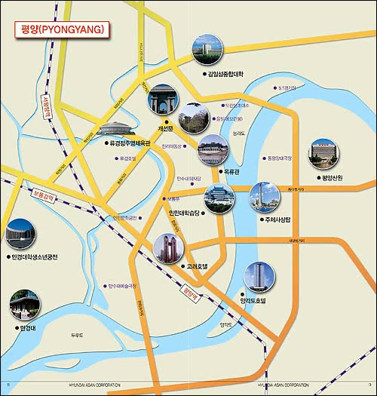
7.평양관광（平壌観光）
① 평양산원 平壤產院
② 주체사상탑 主體思想塔
③ 양각도국제호텔 羊角島國際飯店
④ 김일성종합대학(金日成綜合大學)
⑤ 개선문(凱旋門)
⑥ 모란봉(牡丹峰)

Slide 17
7-① 평양산원(平壤產院)
1980년에 세워진 조선민주주의인민공화국 최대의 산부인과 병원이다.
《문제점》
법적으로 평양의 모든 산모는 첫째 아이를 평양산원에서 출산할 권리가 있다고 한다. 그런데 의사들이 뇌물을 요구하기 때문에(둘째 이후로는 더 심해진다고) 산원의 혜택을 받는 북한의 여성은 중산층 이상의 소득수준을 가진 부류이다. 병원등에서 무료진료를 받은 일반 서민들은 처방전을 받았음에도 산 등지에서 약초를 이용해 민간요법을 실시하고 있는 것으로 조사되었다. 이러한 불확실한 방법으로 인해서 후임기성 산후병들을 겪고, 출산 직후에 아이를 돌보기 위해 산에 올라가 참나무 버섯 등을 캐오다가 산후탈로 죽는 사람도 많다고 알려져있다.

Slide 18
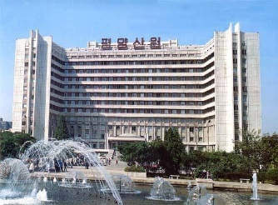
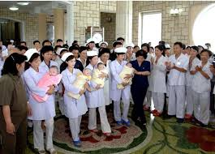
7-① 평양산원(平壤產院)

Slide 19
7-② 주체사상탑(主體思想塔)
평양 시내 대동강 기슭에 있는 주체사상을 상징하는 탑이다. 김일성의 70회 생일에 맞추어 1982년 4월 15일에 완공되었다.
높이는 170미터로 세계에서 두번째로 높은 추모비로, 세계에서 가장 높은 추모비는 미국 텍사스 주에 있는 '샌 자신토 탑'이다. 탑신은 150미터 높이로 화강암으로 만들어져 있다. 엘리베이터로 150미터까지 올라갈 수 있고 평양 시내를 한눈에 내려다 볼 수가 있다. 최상부의 20미터 정도에는 불길 모양의 붉은색 봉화가 있어, 밤에는 빛이 나는 한편 불빛이 흔들거리기 때문에 마치 실제 불길과 비슷하다. 또 주체사상탑의 정면에는 분수가 있는데, 높이 170미터의 분수를 뿜어 올리고 있다. 하지만 조선민주주의인민공화국의 전기 상황이 극도로 열악하기 때문에 탑의 조명과 분수는 작동하지 않는 날이 많다고 한다. 주체사상은 김일성과 그의 업적이라고 치켜세우는 주체사상을 대표하기 때문에, 정전이 되면 책임자는 엄중한 처벌을 받는다고 한다.
탑 정면에는 높이 4미터, 길이 15미터의 헌시비가 새겨져 있다.

Slide 20
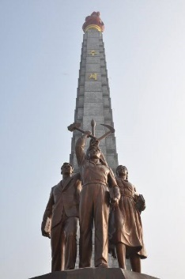
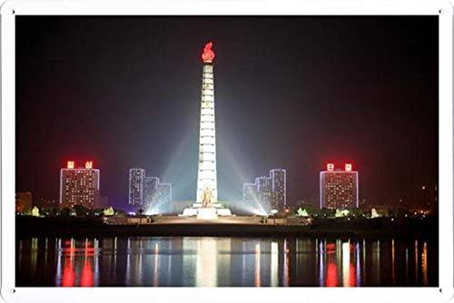
7-② 주체사상탑(主體思想塔)
기본주제 3인군상：
로동자, 농민, 지식인로동자, 농민, 지식인

Slide 21
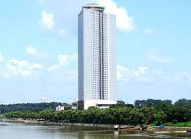
7-③ 양각도국제호텔(羊角島國際飯店)
1985년 3월 23일에 프랑스 회사와 공동으로 지었고, 류경호텔의 공사가 끝나기 전인 1990년 5월 20일에 탑골조공사가 완공되었으며, 1992년에 류경호텔(101층, 330m) 공사가 중단된 후 양각도국제호텔이 1995년에 개관했다.

Slide 22
7-③ 양각도국제호텔(羊角島國際飯店)
지하 | 당구장, 기념품점, 매점, 한증막, 볼링장, 안마실, 이발소, 미용실, 노래방, 수영장, 구두수리점, 서점
2층 | 카지노와 차집, 양식 레스토랑, 북한식 식당, 중화요리집, 무지개식당, 연회장, 사무실, 회의실
5층 | 호텔 내부의 숙박객 감시 시설이 있다고 한다.
6층 | 술집
최상층인 47층 | 회전전망식당(레스토랑)

Slide 23
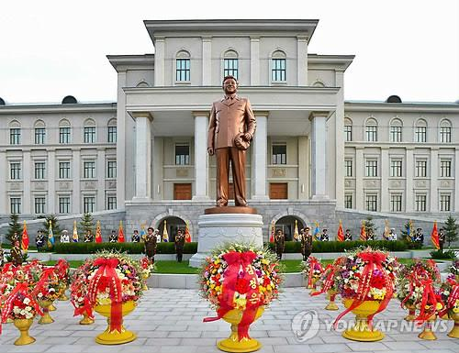
7-⑤ 개선문(凱旋門)
1946년 10월 1일 개교. 평양직할시
대성구역에 있다. 줄여서 김대(金大)라고 한다.
설립 당시에는 7개 학부, 24개 학과로
출발하였으나, 현재 3개 단과대학, 14개
학부에 50여개의 학과가 있다. 김정일
국방위원장은 1964년에 이 대학 경제학부
정치경제학과를 졸업했다. 현재 조선민
주주의인민공화국의 주체교육의 최고전당이며, 입학을 위해선 '대학추천을 위한 예비시험'의 성적이 우수할 것과, 학교장과 시·군인민위원회 또는 소속직장의 추천이 필수적이고 철저한 출신 성분 검사를 거치게 된다.

Slide 24
7-⑤ 개선문(凱旋門)
모란봉구역의 개선문 광장에 김일성의 독립 운동 업적을 찬양하기 위해 지어진 건축물이다. 1982년 김일성의 70번째 생일에 맞춰 건립되었다.
프랑스 파리의 에투알 개선문이 모델이 되었다. 평양 개선문은 높이는 60m, 너비는 50m로, 파리의 개선문보다 더 크게 지어졌다. 남쪽 기둥에는 '1925'와 '1945'라는 숫자가 새겨져 있는데, '1925'는 김일성이 조국 독립을 위해 고향집을 떠났다는 해인 1925년을, '1945'는 조국이 독립한 해인 1945년을 가리킨다. 개선문은 화강석으로 만들어진 건축물로 1만500개의 돌조각을 사용했다. 평양 개선문은 12개의 방과 난간, 감시용 난관과 엘리베이터를 갖추고 있으며, 높이 27m의 진달래로 꾸며진 4개의 둥근 지붕의 출입구가 위치해 있다.

Slide 25
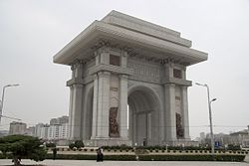
7-⑥ 개선문(凱旋門)

Slide 26
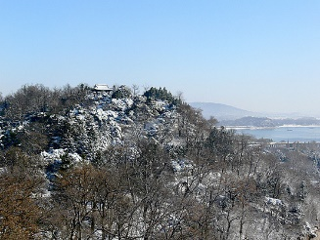
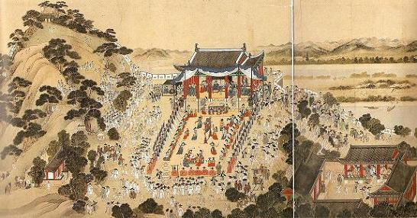
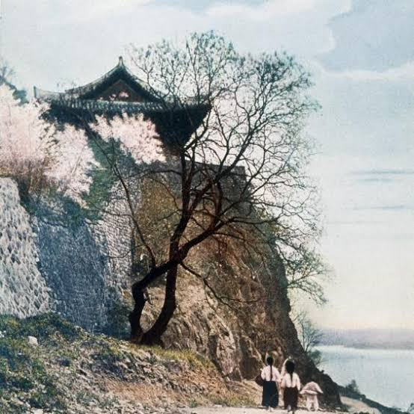
7-⑥ 모란봉(牡丹峰)
평양감사환영도
予告：3月に行います
부벽루浮碧樓

Slide 27
仮想空間を旅行しよう 北朝鮮編その2
その21
2022/3/29 & 3/30

